Slide 1
স্বাগতম

Slide 2
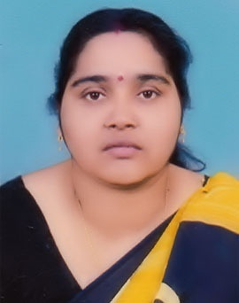
শিক্ষক পরিচিতি
এপি রানী।
সহকারী শিক্ষক (কম্পিউটার)
নতুন বাজার উচ্চ বিদ্যালয়
শিক্ষাগত যোগ্যতা –বি.এস.এস ,বি.এড
ইমেইল-api.rani@yahoo.com
roy75129@gmail.com

Slide 3
শ্রেণি – নবম ও দশম
বিষয়- তথ্য ও যোগাযোগ প্রযুক্তি
চতুর্থ অধ্যায়
পৃষ্ঠাঃ (৫২-৫৪)
সময়ঃ ৫০মিনিট

Slide 4
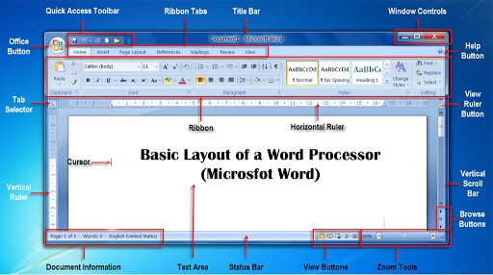
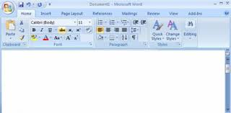
মানুষের মনের ভাব প্রকাশ করার একটা মাধ্যম হলো লেখালেখি করা। লেখালেখির জন্য জনপ্রিয় সফটওয়্যার কোনটি?

Slide 5
তাহলে-
আজকে আমাদের পাঠের বিষয় হচ্ছে
ওয়ার্ড প্রসেসরে আমার লেখার কাজ

Slide 6
শিখন ফল-
*ওয়ার্ড প্রসেসর এর সংজ্ঞা বলতে পারবে।
*ওয়ার্ড প্রসেসর ব্যবহারের সুবিধা বর্ননা করতে পারবে।
*কম্পিউটার ওপেন করতে পারবে ।
*মাইক্রোসফট ওয়ার্ড ওপেন করতে পারবে ।
*নতুন ডকুমেন্ট সৃষ্টি,পুরানো ডকুমেন্ট খোলার কৌশল, ডকুমেন্ট সংরক্ষন ও ডকুমেন্টকে অপরিবর্তিত রেখে ভিন্ন বা নতুন নামে সংরক্ষন করতে পারবে ।
*মাইক্রোসফট ওয়ার্ড বন্ধ করতে পারবে ।
*কম্পিউটার বন্ধ করতে পারবে ।

Slide 7
*ওয়ার্ড প্রসেসরঃ
ওয়ার্ড এর আভিধানিক অর্থ হচ্ছে শব্দ এবং প্রসেসিং শব্দের অর্থ হচ্ছে প্রক্রিয়াকরন।ওয়ার্ড প্রসেসিং শব্দের অর্থ হচ্ছে শব্দ প্রক্রিয়াকরন।শব্দকে কম্পিউটারের মাধ্যমে প্রসেস করে ডকুমেন্ট বা দলিল তৈরীর পদ্ধতিকে ওয়ার্ড প্রসেসিং বলে।আর যা দিয়ে ওয়ার্ড প্রসেসিং এর কাজ করা হয় তাকে ওয়ার্ড প্রসেসর বলে।অর্থাৎ ওয়ার্ড প্রসেসর হলো শব্দ প্রক্রিয়াকরনের মাধ্যম বা উপকরন।সুতরাং বলা যায়,কম্পিউটারের মাধ্যমে সহজে এবং উন্নত পদ্ধতিতে ডকুমেন্ট(লিপি)তৈরী,সম্পাদন,
বিন্যাস,বানান পরীক্ষা,ডকুমেন্টের গঠননির্ধারন,সংরক্ষন,মুদ্রণ প্রভৃতি কাজের জন্য ব্যবহৃত প্যাকেজ প্রোগ্রামকে ওয়ার্ড প্রসেসর বলা হয়।

Slide 8
ওয়ার্ড প্রসেসর ব্যবহারের সুবিধাঃ
১।নির্ভুলভাবে লেখালেখির কাজ করা এবং ভুল হলে সাথে সাথে
সংশোধনের সু্যোগ পাওয়া যায়।
২।সম্পাদনার সু্যোগ থাকায় লেখার কাজ নান্দনিকভাবে উপস্থাপন করা
যায়।
৩।নানাভাবে লেখাকে উপস্থাপন করা যায়।যেমন,লেখার আকার ছোট বড়
করা,রঙিন করা,বক্স আকারে উপস্থাপন করা ইত্যাদি।
৪।ছবি,গ্রাফ,টেবিল,চার্ট ইত্যাদি সংযোজন করে ডকুমেন্টকে আরো
আকর্ষনীয় করা যায়।
৫।ডকুমেন্টকে সংরক্ষন করে তা যেকোনো সময় ব্যবহার করা যায়।
৬।বানান দেখার সফটওয়্যার বা স্পেল চেকার- এর সাহায্যে সহজেই বানান
সংশোধন করা যায়।
৭।ডকুমেন্ট সংরক্ষন করে তা যেকোনো সময়,যতবার ইচ্ছা ততবার প্রিন্ট
করা যায়।

Slide 9
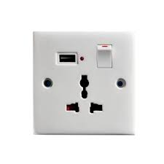
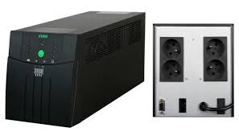
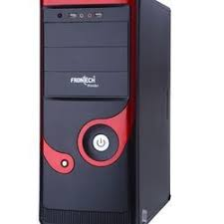
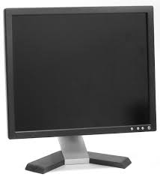
**How to open your computer?
(তুমি কিভাবে তোমার কম্পিউটার খুলবে?)
1.Wall switch open.
2.U.P.S switch open.(Uninterruptible Power of Supply)
3.C.P.U switch on.(Central Processing Unit.)
4.Monitor switch on.
Sometime wait.

Slide 10
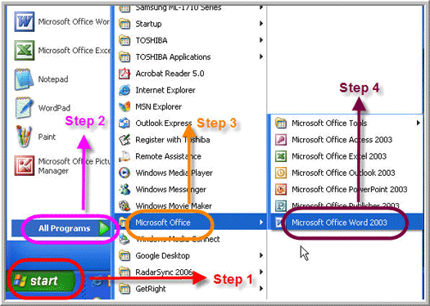
**How to open your M.S word?
(তুমি কিভাবে মাইক্রোসফট ওয়ার্ড খুলবে?)
1. Start a click
2. All programs a click
3.Microsoft Office a click
4. Microsoft Office word 2007 a click

Slide 11
**How to create a new document?
(কিভাবে একটি নতুন ডকুমেন্ট সৃষ্টি করবে ?)
1. Press(Alter + f ) Or, Office Button a
click
2. Press n Or new a click
3. Blank document a click
4.Create a click
(শর্টকার্ট কমান্ড Ctrl+N)

Slide 12
**How to open a previously saved
document ?
(কিভাবে পূর্বে সংরক্ষন করা ডকুমেন্ট খুলতে হয়?)
1. Press(Alter + f ) Or, Office Button a
click
2. Press o, Or open a click and than
file name type
3. Press enter Or open a click,
(শর্টকার্ট কমান্ড Ctrl+O)

Slide 13
**How to save a document ?
(কিভাবে একটি ডকুমেন্ট সংরক্ষন করবে ?)
1. Press (alter +F) Or, Office
Button a click
2.Press s (save) type the file name and than press enter.
Or save a click.
(শর্টকার্ট কমান্ড Ctrl+S)

Slide 14
**How to save a document with a
different name?
(কিভাবে একটি ডকুমেন্ট ভিন্ন নামে সংরক্ষন করতে হয়?)
1. Press (alter +F) Or, Office
Button a click
2.Press “A” (save As) type the file
name and than press enter.
Or save a click.

Slide 15
দলীয় কাজ:
ওয়ার্ড প্রসেসরে কাজ করতে গিয়ে উল্লেখিত সুবিধাগুলো ছাড়া আর কি কি সুবিধা রয়েছে তা লেখ ।

Slide 16
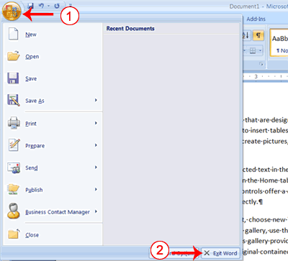
**How to close your M.S word?
(তুমি কিভাবে মাইক্রোসফট ওয়ার্ড বন্ধ করবে ?)
1.Office Button a click
2. Close a click
3. Office Button a click
4. press Exit word

Slide 17
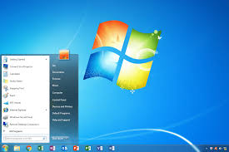
**How to close your computer?
(তুমি কিভাবে তোমার কম্পিউটার বন্ধ করবে ?)
1.Start button a click
2.Shut down a click
3.monitor switch off.
4.C.P.U switch off.
5.U.P.S switch off.
6.Wall switch off.

Slide 18
মূল্যায়ন –
1। লেখালেখির জন্য ব্যবহৃত অফিস সফটওয়্যার এর নাম কি?
2। ওয়ার্ড প্রসেসিং শব্দের অর্থ কি ?
3। ওয়ার্ড ২০০৭ –এর অফিস বাটনটি কোথায় থাকে ?
4। হিসাব নিকাশ ও উপাত্ত বিশ্লেষন কাজে ব্যবহৃত হয়
কোন সফটওয়্যার?
5।ডকুমেন্ট সেইভ করতে শর্টকার্ট কমান্ড কি ?
ওয়ার্ড প্রসেসর,
শব্দ প্রক্রিয়াকরন
উইন্ডোর উপরের বাম দিকে কোনায়
স্প্রেডশিট সফটওয়্যার
Ctrl+S

Slide 19
বাড়ির কাজ
আমরা এই ক্লাসে যে যে ব্যবহারিক গুলো আলোচনা করেছি তা অনুশীলন করবে।

Slide 20
ধন্যবাদ

